Slide 1
La transformation de la voie professionnelle
Accompagner les élèves, futurs citoyens et professionnels de demain
PNF STI 29 janvier 2019

Slide 2
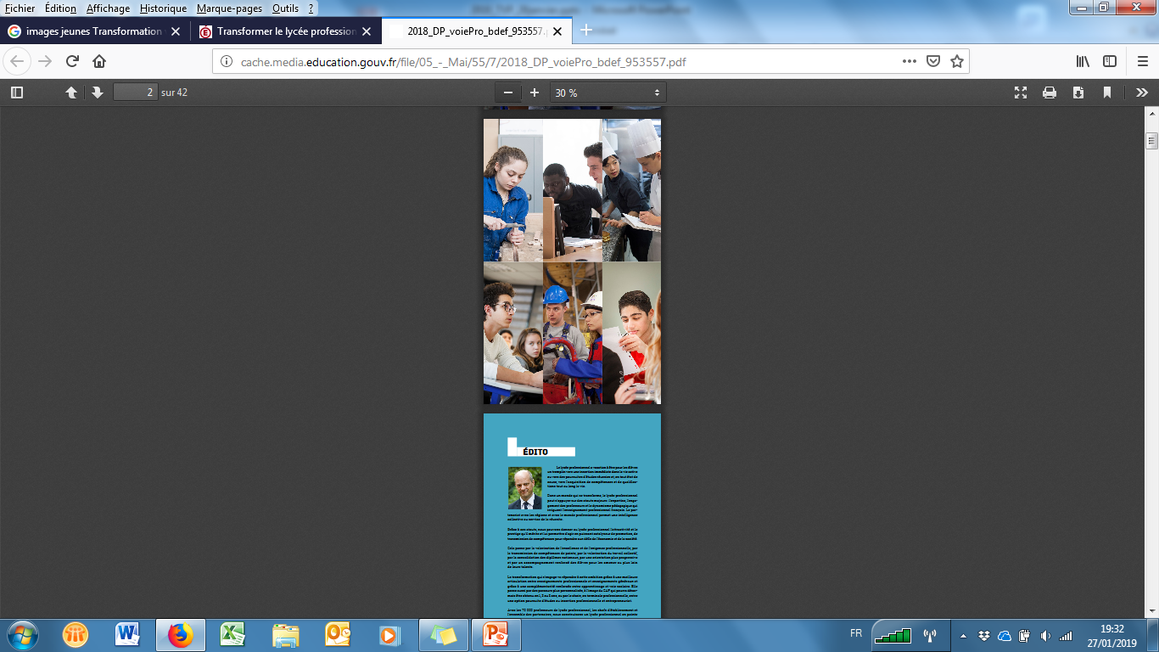

Des lignes de force et des leviers à mettre en œuvre de façon intégrée
3e prépa-métiers
Consolidation des acquis
Co-intervention
Chef d’œuvre
Développement des usages du numérique
Apprentissage et mixité des publics
CAP 1, 2 , 3 ans
Familles de métiers
Module d’insertion professionnelle
Module de poursuite d’études
Formation du citoyen de demain
Consolidation des acquis et accompagnement personnalisé
Co- intervention
Chef d’œuvre
Développement des usages du numérique pour apprendre
Apprentissage, mixité des publics, mobilité internationale
3e et 3e prépa métiers

Slide 3
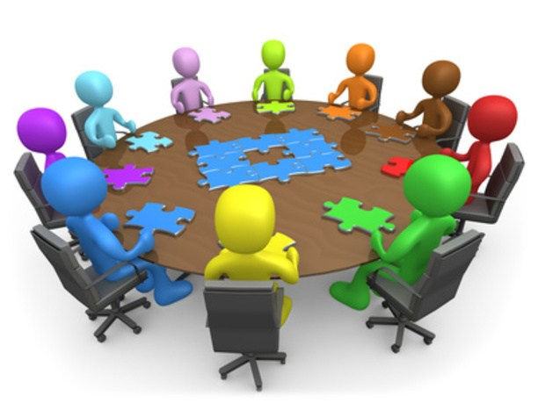
Des lignes de force et des leviers à mettre en œuvre de façon intégrée
3e prépa-métiers
Consolidation des acquis
Co-intervention
Chef d’œuvre
Développement des usages du numérique
Apprentissage et mixité des parcours, des publics
CAP 1, 2 , 3 ans
Familles de métiers
Module d’insertion professionnelle
Module de poursuite d’études
Formation du professionnel de demain
CAP en 1, 2, 3 ans
Seconde par familles de métiers
Accompagnement à l’orientation Modules d’insertion professionnelle ou de poursuite d’études
Développement des usages du numérique professionnalisant, Apprentissage, mixité des parcours
Mobilité internationale,
Mise en réseaux LDM, CMQ , campus d’excellence
3e et 3e prépa métiers

Slide 4
PNF du 29 janvier
9h30
Ouverture du PNF, JM DESPREZ, D HELARD, IGEN STI
10h00
30’
La 3e prépa-métiers, Bernard DUCERF (DIJON), Patrick AVELINE, IEN STI (NANTES), Sandrine MYKAJ, IEN STI (LILLE)
10h45
60’
Les familles de métiers, la classe de 2nde baccalauréat professionnel, « Bâtiment et travaux publics », David HELARD, Hubert GLAD, Eric VANNIER, (DIJON), Sophia CZERNIC, (AIX-MARSEILLE)
Le concept de famille de métiers, une 2nde avec une approche par compétences communes, la démarche didactique, exemples
Les axes et leviers de la transformation de la voie professionnelle,
Les évolutions attendues et points de vigilance , le projet pédagogique, la construction des compétences, la découverte des métiers et des formations professionnelles

Slide 5
PNF du 29 janvier
12h00
45’
La co-intervention : français, mathématiques et enseignements professionnels, Sophie ANXIONNAZ (POITIERS), Sophia CZERNIC (AIX-MARSEILLE), Michel POLIDORI (CORSE)
14h30
60’
Le développement du numérique éducatif et professionnalisant, Philippe TAILLARD, Christophe DUFAY, (PARIS), Philippe RADIGOIS, Stéphane RIVOLA (TOULOUSE), Cédric DELVARRE (ROUEN)
15h45
45’
Le chef d’œuvre , F JANIER-DUBRY, IGEN H&G, Denis ROSIAU(LILLE), David CILIEGIO (ROUEN)
Cadre et exemples co-intervention STI -Physique, mathématiques, français, recommandations, méthodologie , documents disponibles
Le numérique au service de la pédagogie : classe inversée, mobilisation de la réalité augmentée, le numérique au service de la professionnalisation, transformation des métiers dans le bâtiment, réalité virtuelle et immersive pour former et évaluer
Définition du chef d’œuvre, les horaires alloués, els enjeux didactiques, l’évaluation

